Slide 1

राष्ट्रिय जनगणना २०७८
प्रदेशस्तरीय मुख्य प्रशिक्षक तालिम
मितिः २०७७ चैत १५
कभर पेज, कन्ट्रोल फाराम, अनुगमन, सुपरिवेक्षण र गणना सामग्री व्यवस्थापन
1

Slide 2


मुख्य प्रश्नावलीको कभर पेज भर्ने तरिका
कन्ट्रोल फाराम भर्ने तरिका
भरिएका फाराम बुझाउने तरिका
अनुगमन तथा सुपरिवेक्षण र फारामहरु
कार्यसम्पन्नता प्रतिवेदन फाराम
जनगणनामा प्रचार प्रसार
गणना सामग्रीहरुको ढुवानी, भण्डारण, वितरण र व्यवस्थापन
सुरक्षा
प्रस्तुतिका विषय
2

Slide 3
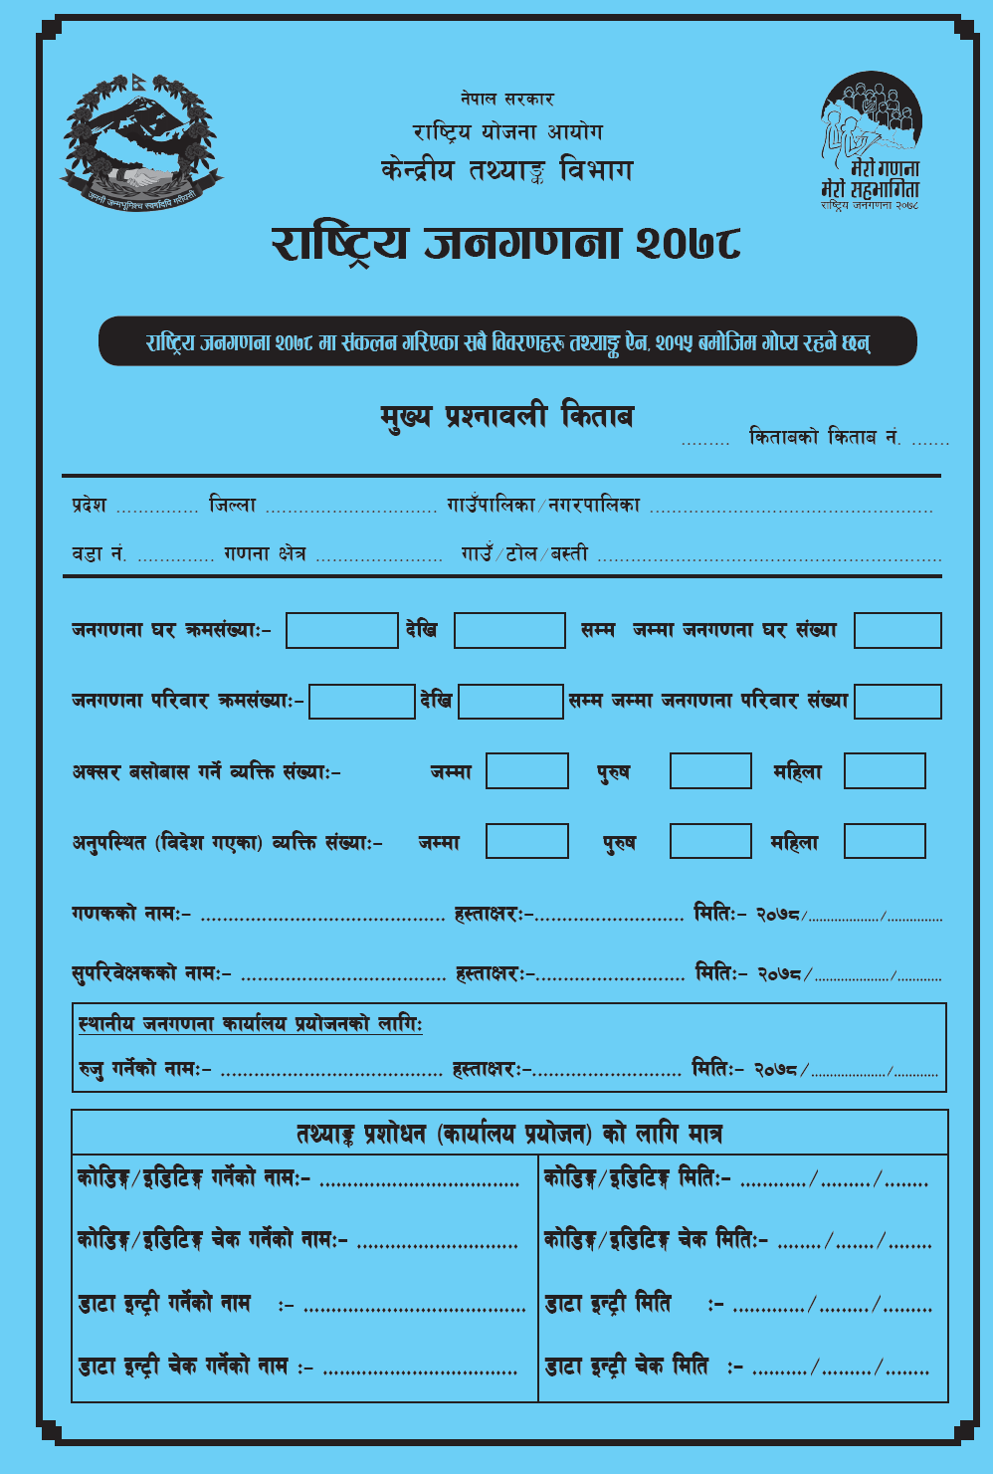
आवरण पृष्ठ (कभर पेज)

Slide 4
आवरण पृष्ठ (कभर पेज) भर्ने तरिका
राष्ट्रिय जनगणना २०७८ को तथ्याङ्क संकलन गर्न तयार गरिएको मुख्य प्रश्नावलीलाई ठुलो र सानो आकारका क्रमशः १०० पाने र ४० पाने गरी दुई किसिमका किताबमा वाइण्डिङ्ग गरिएको छ ।
यी किताबमा ८ जनासम्म सदस्य हुने क्रमशः ५० र २० घरपरिवारको विवरण लिन सकिन्छ ।
एउटा गणना क्षेत्रमा गणना सकिएको तर किताबका पाना बाँकी भए बाँकी भएका पाना खाली छोड्नु पर्छ ।
कतिपय विवरणहरु अगाडिकै कक्षामा छलफल भैसकेको हुँदा यहाँ छोटकरीमा दिइएको छ, जस्तै: परिचयात्मक विवरणहरु ।
क्रमशः

Slide 5
आवरण पृष्ठ (कभर पेज) भर्ने तरिका
एउटा किताबमा एकभन्दा बढी गणना क्षेत्रको गणना गर्नु हुँदैन ।
यदी कुनै वडामा एक भन्दा बढी गणना क्षेत्र कायम गरिएको भए प्रत्येक गणना क्षेत्रको लागि छुट्टाछुट्टै किताब प्रयोग गर्नु पर्दछ ।
क्रमशः

Slide 6

आवरण पृष्ठ (कभर पेज) भर्ने तरिका
गणना शुरु गर्नु अघि नै भर्नु पर्ने विवरणहरु :-
प्रदेश:
जिल्ला:
गाउँपालिका/नगरपालिका:
वडा नं.:
गणना क्षेत्र नं.:
गाउँ/टोल/बस्ती.:
6
क्रमशः

Slide 7
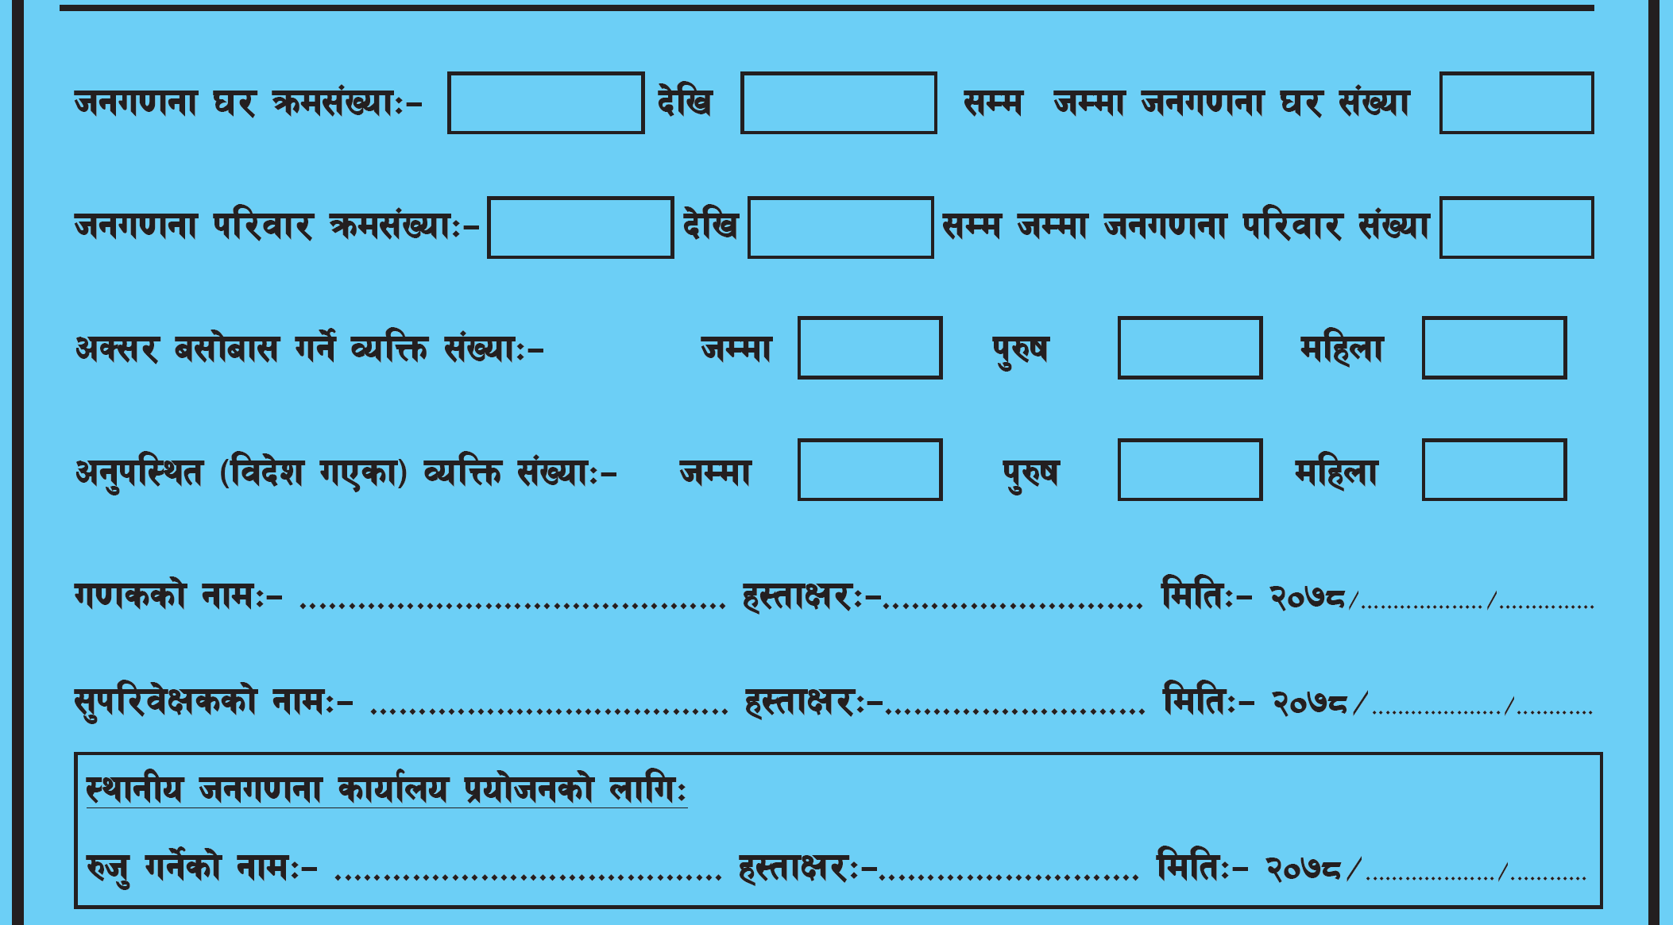
आवरण पृष्ठ (कभर पेज) भर्ने तरिका
गणना कार्य सम्पन्न भएपछि भर्नु पर्ने विवरणहरु:-
क्रमशः
7

Slide 8
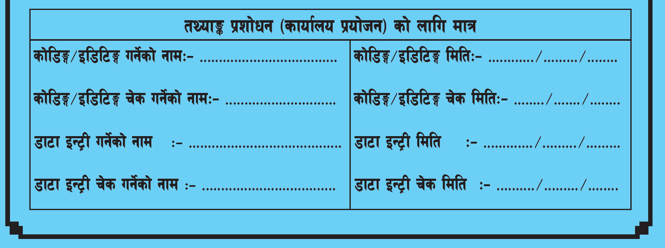
आवरण पृष्ठ (कभर पेज) भर्ने तरिका
क्रमशः
गणकले भर्नु नपर्ने विवरणहरु
चित्रमा देखाए झैँ लगत प्रशोधन (कार्यालय प्रयोजन) को लागि मात्र भनी लेखेका रिक्त स्थानमा गणकले कुनै पनि विवरण भर्नु पर्दैन ।

Slide 9
आवरण पृष्ठ (कभर पेज) भर्ने तरिका
१.प्रदेश :
मुख्य प्रश्नावली मार्फत विवरण संकलन गरिएको गणना क्षेत्र वा वडा जुन प्रदेश अन्तर्गतका हुन् सोही प्रदेशको नाम खाली ठाउँमा लेख्नुपर्दछ ।
२.जिल्ला
मुख्य प्रश्नावली मार्फत विवरण संकलन गरिएको गणना क्षेत्र वा वडा जुन जिल्लाका हुन् सम्बन्धित जिल्लाको पूरा नाम खालीमा ठाउँमा लेख्नु पर्दछ ।
मुख्य प्रश्नावली मार्फत विवरण संकलन गरिएको गणना क्षेत्र वा वडा जुन स्थानीय तहमा पर्दछ सोही स्थानीय तहको नाम लेख्नुपर्दछ । यदि सो स्थानीय तह गाउँपालिका भए गाउँपालिकामा ठिक चिन्ह (√) लगाउनु पर्दछ र नगरपालिका भए नगरपालिकामा राइट चिन्ह (√) लगाउनु पर्दछ ।
√
स्याङ्गजा
विरुवा
गण्डकी
9
क्रमशः

Slide 10
आवरण पृष्ठ (कभर पेज) भर्ने तरिका
४. वडा नं
मुख्य प्रश्नावली मार्फत विवरण संकलन गरिएको गणना क्षेत्र वा वडा सो स्थानीय तहको कति नम्बर वडामा पर्दछ रिक्त स्थानमा सोही वडा नम्बर अंकमा लेख्नु पर्दछ ।
५. गणना क्षेत्र
मुख्य प्रश्नावली मार्फत संकलन गरिएको विवरण कुन गणना क्षेत्रमा भरिएका हुन् रिक्त स्थानमा सम्वन्धित गणना क्षेत्र नम्बर लेख्नु पर्दछ ।
६. गाउँ र बस्ती र टोलको नाम :
गणना गर्न लागेको परिवार बसेको घर भएको ठाउँ कुन गाउँ, बस्ती वा टोलको नामले परिचित छ सोही गाउँ र बस्ती र टोलको नाम लेख्नुपर्दछ । एउटा किताबमा एकभन्दा बढी गाउँ र बस्ती र टोलको गणना गरिएको भएमा सबैको नाम लेख्नुपर्दछ ।
गण्डकी
विरुवा
स्याङ्गजा
8
012
सिमलगैरा
10
क्रमशः

Slide 11
आवरण पृष्ठ (कभर पेज) भर्ने तरिका
६. .........किताबको किताब नं ........
गणना गरिएको गणना क्षेत्र (वडा वा वडाखण्ड) को सबै परिवारको गणना सकिएपछि उक्त गणना क्षेत्र (वडा वा वडाखण्ड) मा जम्मा कतिवटा किताब प्रयोग भयो त्यसको संख्या प्रत्येक किताबको अगाडिको खाली ठाउँमा लेख्नु पर्दछ र त्यस मध्ये प्रत्येक किताब कुन हो (पहिलो, दोश्रो, तेश्रो, चौथो कुन हो) त्यो पछाडिको खाली ठाउँमा लेख्नु पर्दछ ।
यहाँ बिर्सन नहुने कुरा के छ भने, प्रत्येक किताबमा विवरण भर्न सकिए पछि किताब नं. मा क्रमशः 1, 2, 3, 4 गर्दै लेखिहाल्नु पर्दछ तर जम्मा किताब 4 प्रयोग भए पछि मात्र अगाडि 4 किताब भनी प्रत्येक 4 वटै किताबमा जनाउनु पर्दछ ।
क्रमशः

Slide 12

आवरण पृष्ठ (कभर पेज) भर्ने तरिका
कुनै गणना क्षेत्र (वडा वा वडाखण्ड) मा एउटा मात्र किताब प्रयोग भएमा 1 किताबको किताब नं. 1 लेख्नु पर्दछ ।
1
1
क्रमशः

Slide 13
आवरण पृष्ठ (कभर पेज) भर्ने तरिका
कुनै एउटा गणना क्षेत्र (वडा वा वडा खण्ड) मा ४ वटा किताब प्रयोग भएको भए, ..........किताबको किताब नं....... को अगाडिको खाली ठाउँमा 4 (४ वटै किताबमा) र पछाडिको खाली ठाउँ किताब नं. ........ मा पहिलो किताब भए 1, दोस्रो किताब भए 2, तेश्रो किताब भए 3 र चौथो किताब भए 4 लेख्नु पर्दछ ।
पहिलो किताबको लागि
4
1
दोस्रो किताबको लागि
4
2

Slide 14
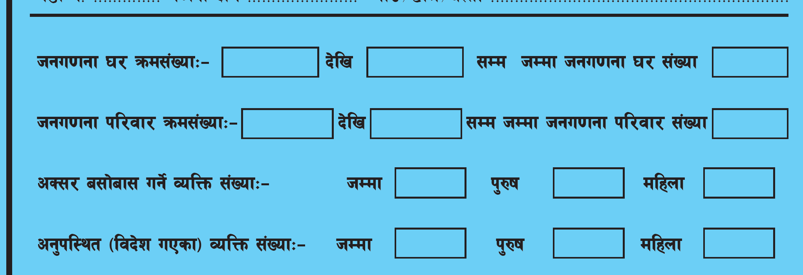
आवरण पृष्ठ (कभर पेज) भर्ने तरिका
७. जनगणना घर क्रमसंख्या/जम्मा जनगणना घरसंख्या
जनगणना घर क्रमसंख्या र जम्मा जनगणना घरसंख्या प्रत्येक किताबमा अलग अलग लेख्नुपर्दछ ।
यो प्रत्येक किताबको लागि भरिएका घरमध्ये किताबको पहिलो पानामा लेखिएको पहिलो कोठामा, अन्तिम पानामा लेखिएको घर क्रमसंख्या दोस्रो कोठामा र जम्मा घरसंख्या तेस्रो कोठमा लेख्नुपर्दछ ।
पहिलो कोठाको र अन्तिम कोठाको घरक्रमसंख्याको बिचको कुनै घरको विवरण कितावमा नभरिएको भएमा नभरिएका घर जम्मा घरसंख्यामा गन्नु हुदैन । तथा बढी भएमा गनेर समावेश गर्नुपर्दछ ।
क्रमशः

Slide 15
आवरण पृष्ठ (कभर पेज) भर्ने तरिका
कुनै १०० पाने किताबमा 1 देखि 40 सम्मको घर क्रमसंख्याका घरहरूको विवरण संकलन गरिएका भए जनगणना घरक्रमसंख्या 1 देखि 40 सम्म, जम्मा जनगणना घर संख्या 40 हुन्छ ।
यसैगरी कुनै १०० पाने किताबमा जनगणना घर क्रमसंख्या 086 देखि 121 सम्म संकलन गरिएको र बिचमा घर क्रमसंख्या 112 र 114 गणना नभएको भए जम्मा जनगणना घर संख्या 34 हुन्छ ।
1
40
40
086
121
34

Slide 16
आवरण पृष्ठ (कभर पेज) भर्ने तरिका
  ८. जनगणना परिवार क्रमसंख्या/जम्मा जनगणना परिवार संख्या
  जनगणना परिवार क्रमसंख्या र जम्मा जनगणना परिवार संख्या प्रत्येक किताबमा अलग अलग लेख्नुपर्दछ ।
क्रमशः

Slide 17

आवरण पृष्ठ (कभर पेज) भर्ने तरिका
कुनै १०० पाने किताबमा 051 देखी 098 सम्मको क्रमसंख्याका परिवारहरुको विवरण संकलन गरिएका भए जनगणना परिवार क्रमसंख्या 051 देखि 098 सम्म र जम्मा जनगणना परिवार संख्या 48 हुन्छ ।
051
098
48
कुनै १०० पाने किताबमा 99 देखी 148 सम्मको क्रमसंख्याका परिवारहरुको विवरण संकलन गरिएका मध्ये परिवार क्रम संख्या 124, 131 र 137 छुट भएको भए जनगणना परिवार क्रमसंख्या 99 देखि 148 सम्म र जम्मा जनगणना परिवार संख्या 47 हुन्छ ।
099
148
47
क्रमशः

Slide 18
आवरण पृष्ठ (कभर पेज) भर्ने तरिका
कुनै १०० पाने किताबमा 1 देखि 30 सम्मको घर क्रमसंख्याका घरहरुमा बस्ने 1 देखि 50 परिवार क्रमसंख्याका परिवारहरुको विवरण संकलन गरिएका भए घर क्रमसंख्या र परिवार क्रमसंख्या फरक फरक हुन्छ ।
एक घरमा एकभन्दा बढी परिवार बसोबास गर्न सक्ने भएकोले जनगणना घर क्रमसंख्या र जनगणना परिवार क्रमसंख्या फरक फरक पर्न सक्दछ ।
1
30
30
1
50
50

Slide 19
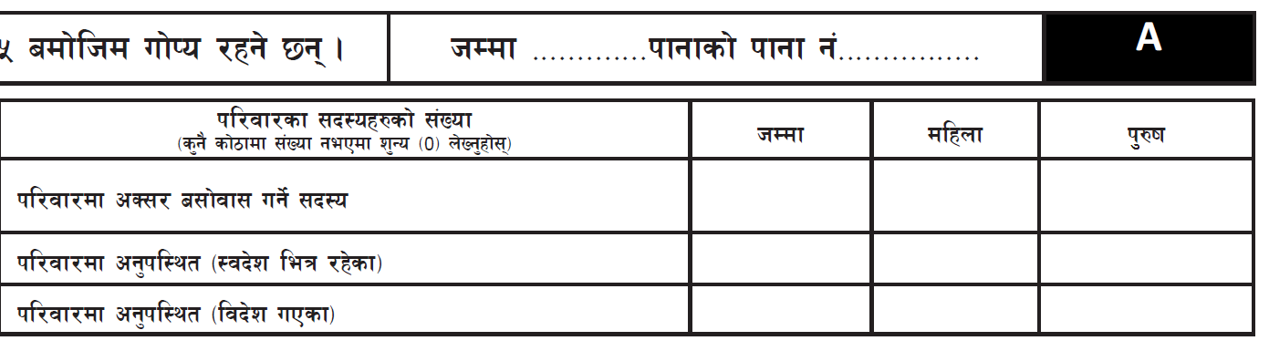
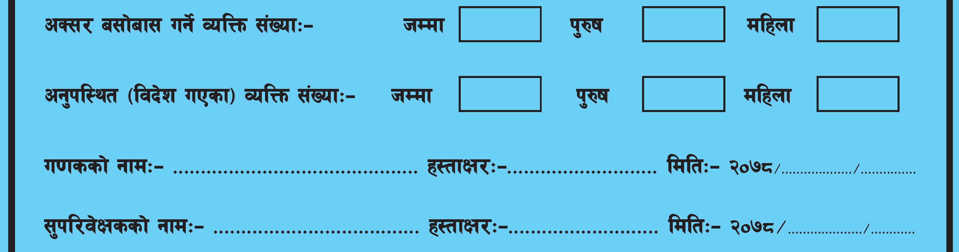
आवरण पृष्ठ (कभर पेज) भर्ने तरिका
९. अक्सर बसोवास गर्ने जम्मा ब्यक्ति, पुरुष र महिला
जनसंख्याको विवरण लेख्दा उक्त गणना क्षेत्रमा भरिएको मुख्य प्रश्नावलीको प्रत्येक किताबमा गणना गरिएका परिवारमा अक्सर बसोवास गर्ने जम्मा ब्यक्ति संख्या, पुरुषको संख्या र महिलाको संख्या अलग अलग जोडी दिइएको कोठामा लेख्नु पर्दछ ।
यो विवरण प्रत्येक मुख्य प्रश्नावलीको किताबभित्र भरिएका परिचयात्मक खण्डको दायाँतर्फको तालिकामा उल्लेखित परिवारमा अक्सर बसोवास गर्ने सदस्यहरूको संख्या जोडी भर्नु पर्दछ ।
218
107
111
क्रमशः

Slide 20
आवरण पृष्ठ (कभर पेज) भर्ने तरिका
अनुपस्थित (विदेशमा गएका) जम्मा व्यक्ति संख्या, पुरुष र महिला
अनुपस्थित विवरण लेख्दा प्रत्येक किताबमा गणना गरिएका परिवारमा अक्सर बसोवास नगर्ने विदेशमा गएका जम्मा ब्यक्तिसंख्या, पुरुषको संख्या र महिलाको संख्या अलगअलग जोडि दिइएको कोठामा लेख्नु पर्दछ ।
यो विवरण प्रत्येक मुख्य प्रश्नावलीको किताबभित्र भरिएका परिचयात्मक खण्डको दायाँतर्फको तालिकामा उल्लेखित अनुपस्थित (विदेशमा गएका) सदस्यहरूको मात्र गन्ति गरी भर्नु पर्दछ ।
29
18
11
क्रमशः

Slide 21

आवरण पृष्ठ (कभर पेज) भर्ने तरिका
गणकको नाम, हस्ताक्षर, मिति
मुख्य प्रश्नावलीको किताब भित्रका विवरण संकलन गर्ने गणकले आफ्नो नाम थर मिति बुझिने गरी लेखी हस्ताक्षर समेत गर्नुपर्दछ ।
धनबिर थामी
०३ ०८
क्रमशः

Slide 22
आवरण पृष्ठ (कभर पेज) भर्ने तरिका
सुपरीवेक्षकको नाम, हस्ताक्षर र मिति
मुख्य प्रश्नावली किताबमा गणकले विवरण संकलन गर्दा उक्त कामको निरीक्षण गरेका सुपरिवेक्षकले काम सकिएपछि भरिएका सवै पानाको विवरणहरु हेरी विवरणमा त्रुटी भएको, छुटेको छ छैन एकिन गर्नु पर्दछ र सच्याउन सकिने त्रुटी भए एकिन गरी सच्याउनु पर्दछ भने सच्याउन नसकिने त्रुटी उत्तरदातासँग सहयोगमा सच्याउनु पर्दछ।
विवरणहरु जाँचिसकेपछि सुपरिवेक्षकले आफ्नो पुरा नाम थर लेखेर हस्ताक्षर गरी मिति समेत लेख्नु पर्दछ ।
सरला शाही
०३ ०८

Slide 23
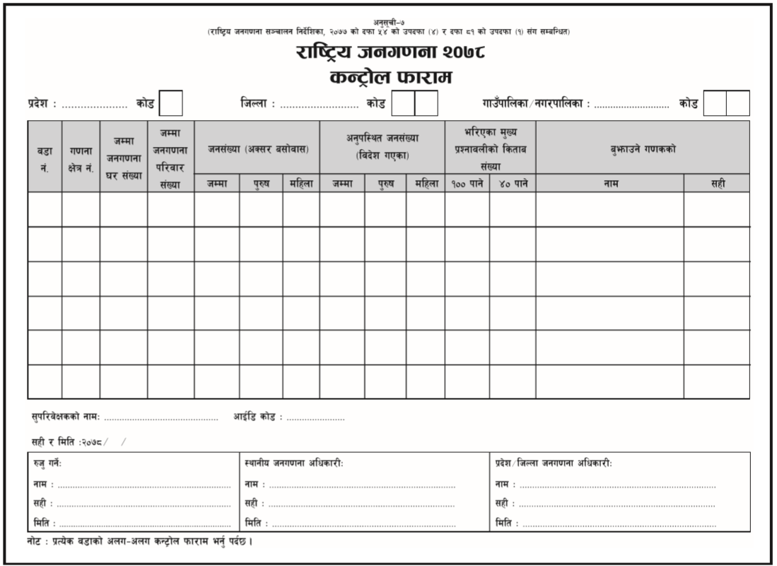
कन्ट्रोल फारामको नमूना
कन्ट्रोल फाराम

Slide 24
कन्ट्रोल फाराम भर्ने तरिका
यो फाराम एक जना सुपरिवेक्षकको मातहतमा गणना कार्यमा खटिएका सबै गणकहरुले स्थलगत कार्य सम्पन्न भएपछि एकैसाथ अनिवार्यरुपमा सुपरिवेक्षकसंगै बसेर भर्नु पर्दछ।
कन्ट्रोल फाराम प्रत्येक वडाको लागि अलग अलग भर्नु पर्दछ ।
जस्तैः एउटा सुपरिवेक्षक अन्तर्गत ४ जना गणक छन् । २ जना गणक वडा नं. १ र २ जना वडा नं. ३ मा खटिएका थिए भने वडा नं. १ र वडा नं. ३ का गणकले अलग अलग कन्ट्रोल फाराम भर्नुपर्दछ ।
यो फारामको आधारमा नेपालको प्रारम्भिक जनसंख्या सार्वजनिक गरिने भएकोले बिशेष ध्यान दिई होसियारी पुर्वक मुख्य प्रश्नावली किताबको आवरण पृष्ठमा भरिएका विवरणको आधारमा यो फाराम भर्नु पर्दछ।
क्रमशः

Slide 25
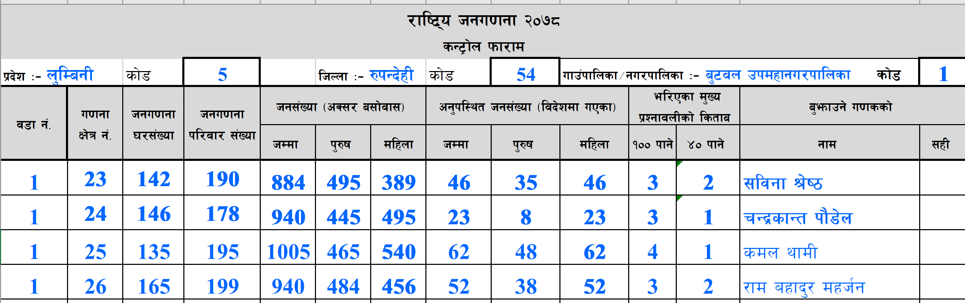
कन्ट्रोल फाराम भर्ने तरिका
कन्ट्रोल फाराममा भर्नु पर्ने विवरणहरु तलको उदाहरणमा जस्तै प्रत्येक गणकले भरेको मुख्य प्रश्नावलीको कभरपेज अनुसार भर्नु पर्दछ:

Slide 26
कन्ट्रोल फाराम भर्ने र बुझ्ने बुझाउने तरिका
गणकलाई फाराम बुझाउनका लागि स्थानीय जनगणना कार्यालयमा हेल्प डेस्क तोकी फाराम बुझाउने दिन र समय निश्चित गर्नु पर्दछ ।
गणकले संयुक्तरुपमा विवरण भरी बुझाएको कन्ट्रोल फाराम सुपरिवेक्षकले चेकजाँच गरी रुजु गर्नको लागि रुजु गर्न तोकिएको कर्मचारीलाई बुझाउनु पर्दछ ।
रुजुकर्ताले रुजु गरेको फाराम स्थानीय जनगणना अधिकारीले जिल्ला जनगणना अधिकारी समक्ष सिफारिस गर्नु पर्नेछ ।
स्थानीय जनगणना अधिकारीले उक्त कन्ट्रोल फाराम अलग्गै एउटा फाइलमा राखी प्याकिङ्ग गरिएका भरिएका प्रश्नावली फाराम सहित जिल्ला जनगणना कार्यालयमा बुझाउनु पर्दछ ।
क्रमशः

Slide 27
कन्ट्रोल फाराम भर्ने र बुझ्ने बुझाउने तरिका
जिल्ला जनगणना अधिकारीले उक्त फाराम होसियारीपूर्वक कम्प्यूटर प्रविष्टि गर्नु गराउनु पर्नेछ।
अन्तमा जिल्ला जनगणना अधिकारीले उक्त कन्ट्रोल फाराम सहित संकलित सबै प्रश्नावली र अन्य सामग्री विभागमा पठाउनु पर्नेछ ।

Slide 28
अनुगमन तथा सुपरिवेक्षण
राष्ट्रिय जनगणना सञ्चालन निर्देशिका, २०७७ को दफा ४ मा अनुगमन तथा सुपरिवेक्षणका तह, प्रक्रिया लगायतको बारेमा उल्लेख गरिएको छ ।
सोहि निर्देशिकामा उल्लेख भए अनुसार अनुगमन तथा सुपरिवेक्षणकर्ताले देहाय बमोजिमको प्रकृया अपनाउनु पर्नेछः–
अनुगमन तथा सुपरिवेक्षण कार्यमा खटिएका कर्मचारीहरुले जनगणना कार्य गर्न तोकिएका गणक तथा सुपरिवेक्षक
हरेक घर तथा घरपरिवारमा पुगे नपुगेको,
उत्तरदातासँग प्रश्नावलीमा रहेका सबै प्रश्नहरु राम्रोसँग सोधे नसोधेको,
क्रमशः

Slide 29
अनुगमन तथा सुपरिवेक्षण
जनगणना सामग्रीहरु पर्याप्त भए नभएको,
भर्नु पर्ने सबै फारामहरु भरे नभरेको,
भरिएका विवरण गणकले सुरक्षित राखे नराखेको,
गोपनीयता कायम गरे नगरेको,
स्थानीय तहसँग समन्वय गरे नगरेको, कुनै व्यवधान उत्पन्न भए नभएको, समयमै कार्य सम्पन्न हुन सक्ने अवस्था रहे नरहेको वा काम धेरै छिटो सकिने अवस्था रहे नरहेको आदि बिषयमा प्रत्यक्ष अवलोकन गर्नु पर्नेछ ।
क्रमशः

Slide 30
अनुगमन तथा सुपरिवेक्षण
अनुगमन तथा सुपरिवेक्षण कार्यमा खटिएका तालिम प्राप्त अनुगमन तथा सुपरिवेक्षणकर्ताले गणकले सम्पादन गरेको काम सन्तोषजनक नपाएमा सम्बन्धित घर परिवारसँग पुनः अन्तर्वार्ता गर्न लगाई विवरण सच्याउन वा पुनः प्रश्नावली भर्न लगाउनु पर्नेछ ।
भरिएका अनुगमन तथा सुपरिवेक्षण फाराम सम्बन्धित जनगणना कार्यालयमा वा विभागमा स्थलगत प्रतिवेदन सहित बुझाउनु पर्नेछ ।
अनुगमन तथा सुपरिवेक्षणकर्ताले गणक तथा सुपरिवेक्षकलाई स्थलगत तथ्याङ्क सङ्कलनमा आवश्यक परेको अवस्थामा सहजीकरण समेत गर्नुपर्ने छ भने गणक तथा सुपरिवेक्षकले अनुगमन तथा सुपरिवेक्षणकर्तालाई स्थलगत कार्यमा आइपरेका समस्या तथा अन्य आवश्यक जानकारी उपलब्ध गराउनु पर्नेछ ।
(क्रमशः)

Slide 31
अनुगमन तथा सुपरिवेक्षण फाराम
राष्ट्रिय जनगणनाको तथ्याङ्क सङ्कलन कार्यको अनुगमन गर्न खटिएका राजपत्रांकित द्वितीय श्रेणी वा सो सरह वा सो भन्दा माथिका अधिकृत कर्मचारी “अनुगमनकर्ता” को रुपमा खटिनेछन् ।
अनुगमनकर्ता संघ, प्रदेश तथा स्थानीय तहमा निर्वाचित तथा मनोनित जनप्रतिनिधि एवं जनगणना सञ्चालनार्थ गठित समितिका पदाधिकारीहरु समेत हुन सक्दछन् ।
अनुगमनकर्ता अनुगमनमा जाँदा अनुगमन फाराम भरी अनलाइनमा प्रविष्टि गर्ने वा सिधै अनलाइनमा भर्नुपर्दछ ।
(क्रमशः)

Slide 32
अनुगमन तथा सुपरिवेक्षण फारामहरु
राष्ट्रिय जनगणना सञ्चालन निर्देशिका, २०७७ को अनुसूची १, २ (क) र २ (ख) मा देहाय अनुसारको अनुगमन तथा सुपरिवेक्षण फारामको व्यवस्था गरिएको छ:
अनुगमनकर्ताले भर्ने: अनुगमन फाराम
सुपरिवेक्षणकर्ताले भर्ने: सुपरिवेक्षक सुपरिवेक्षण फाराम तथा गणक सुपरिवेक्षण फाराम

Slide 33
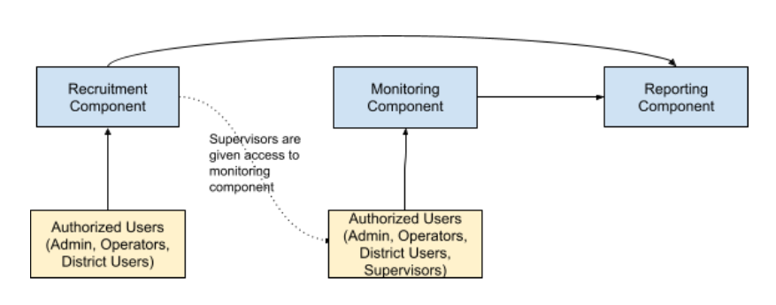
Overall HRMMS System

Slide 34
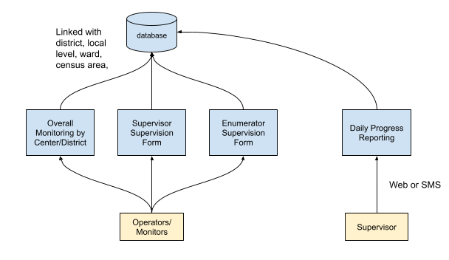
High-level view of Monitoring System

Slide 35
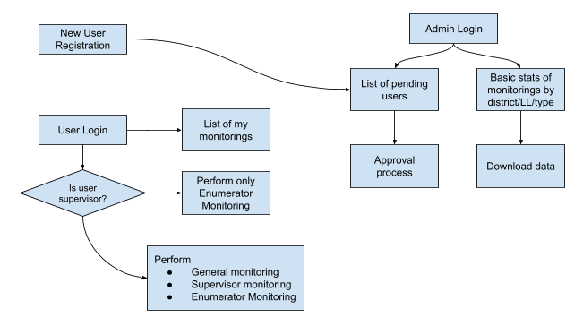
User Flow

Slide 36
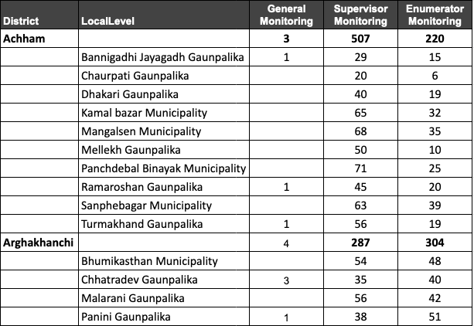
Monitoring Reports

Slide 37
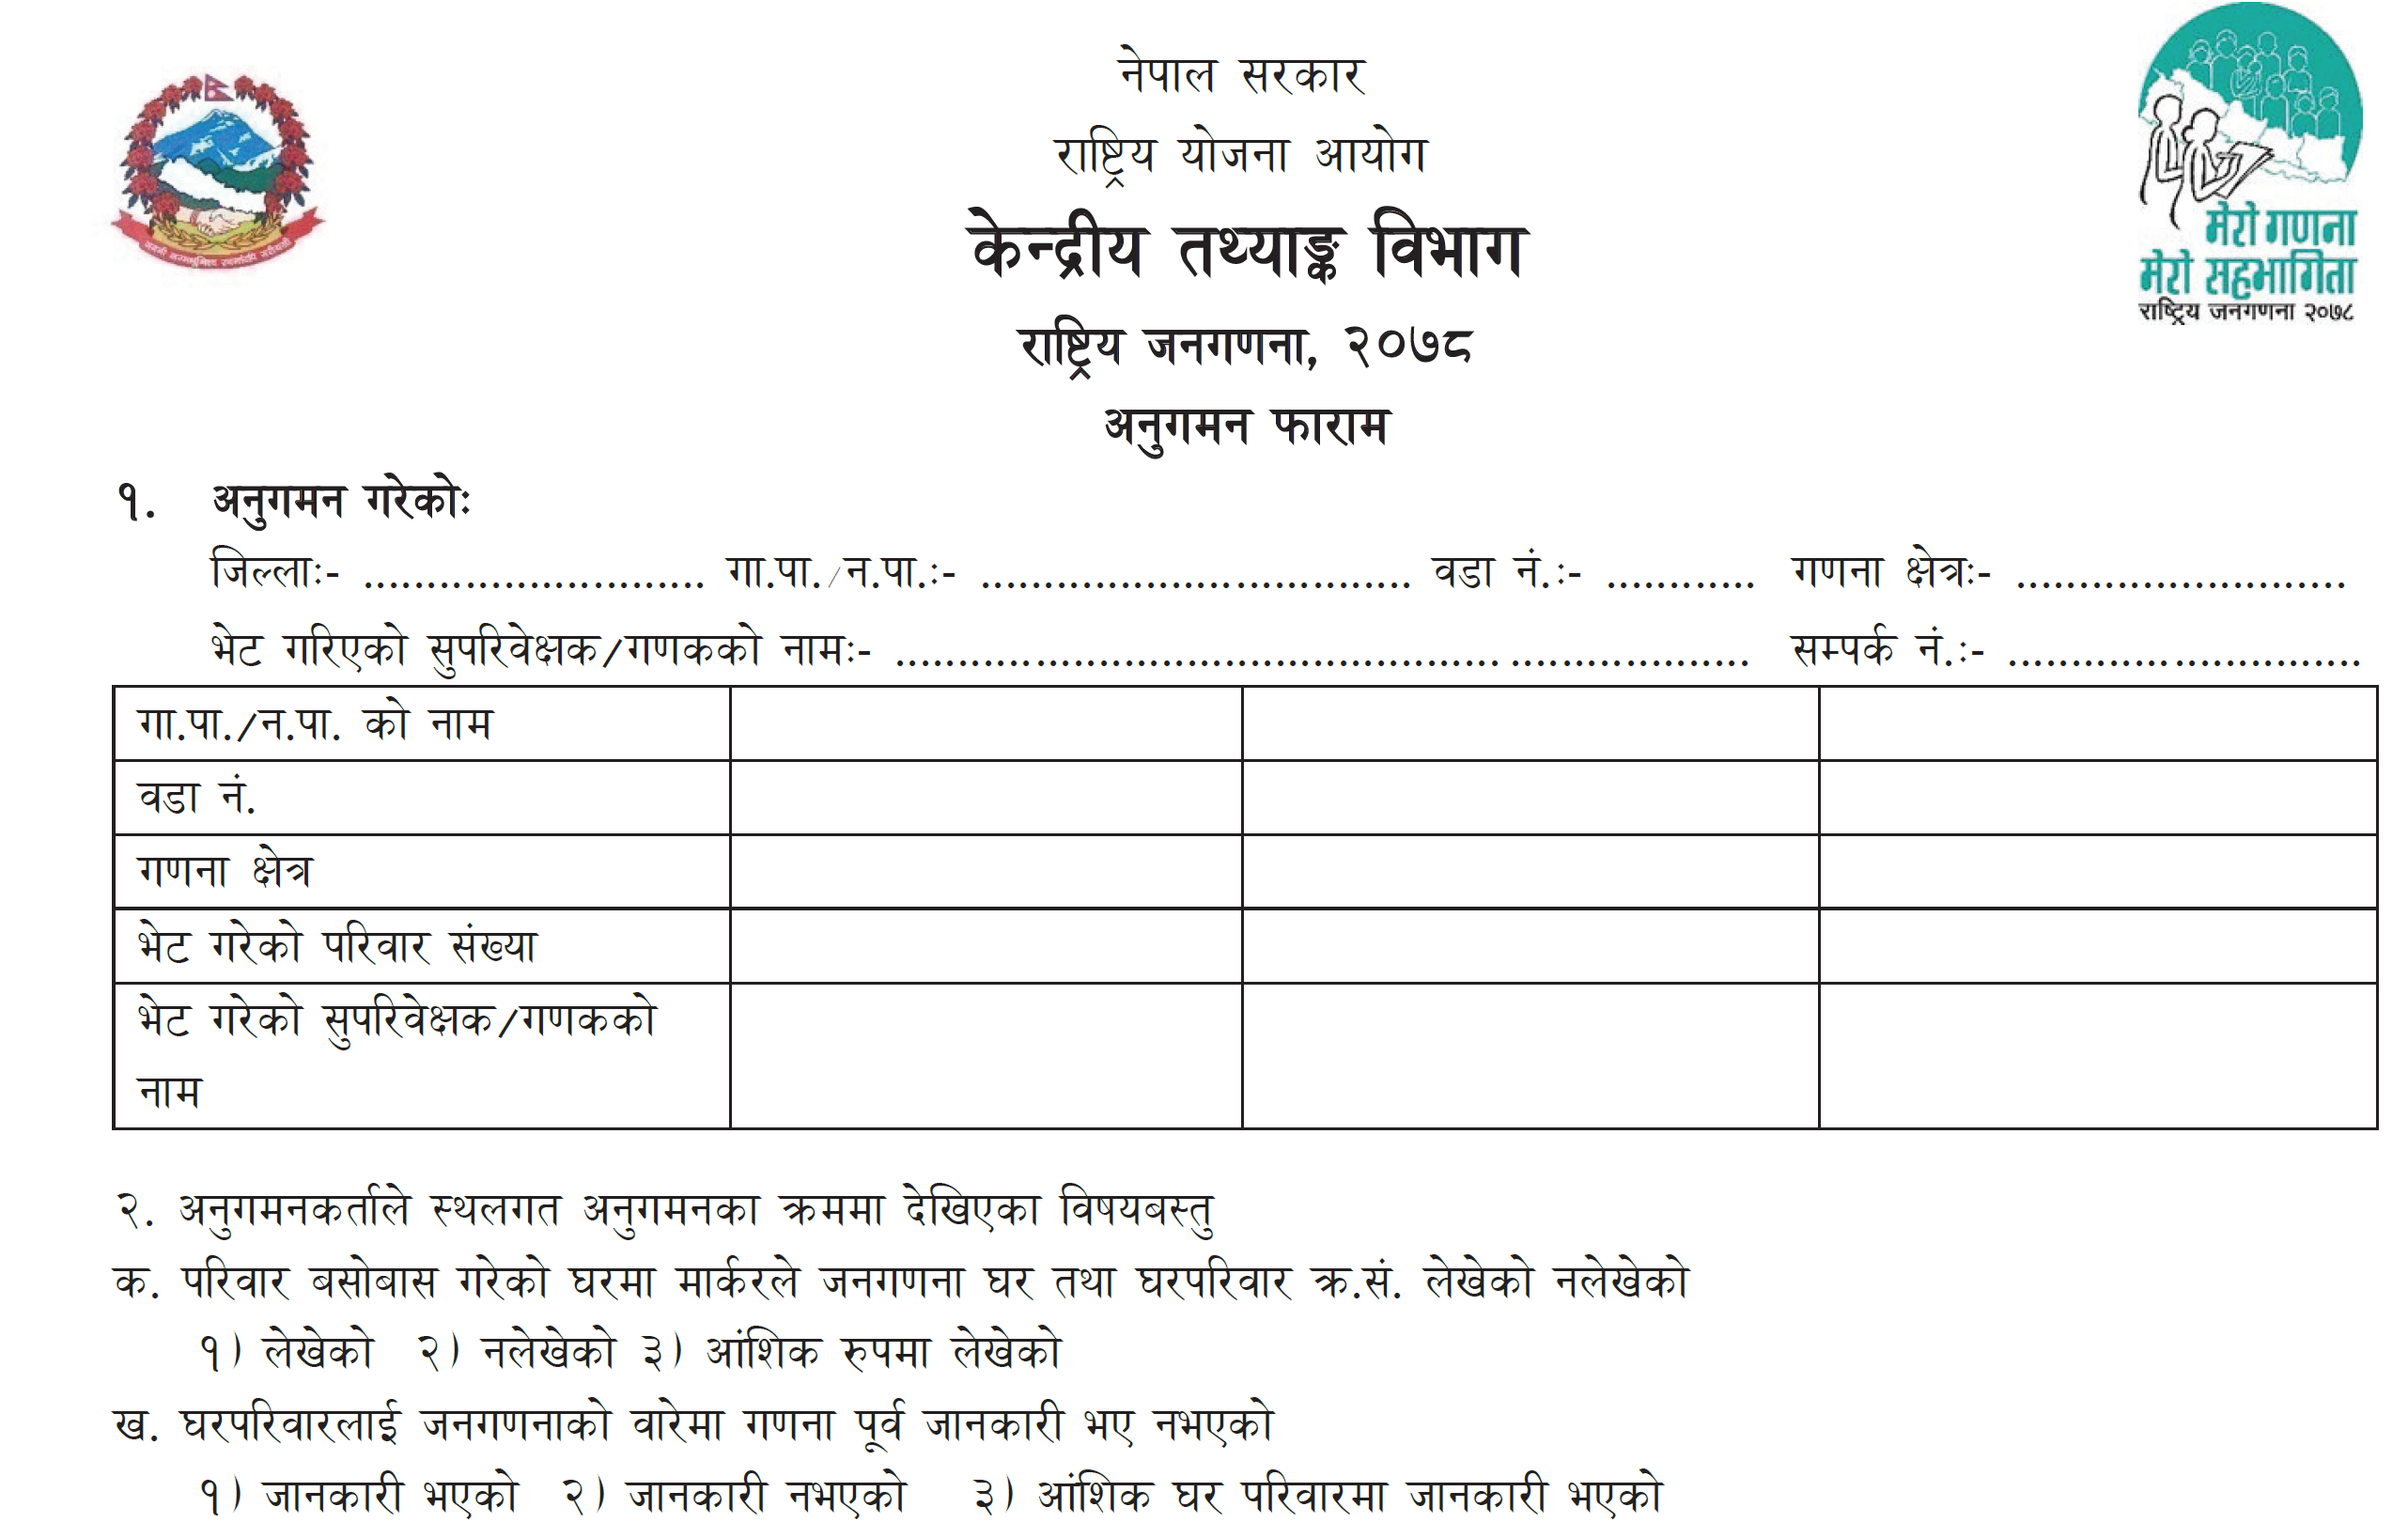
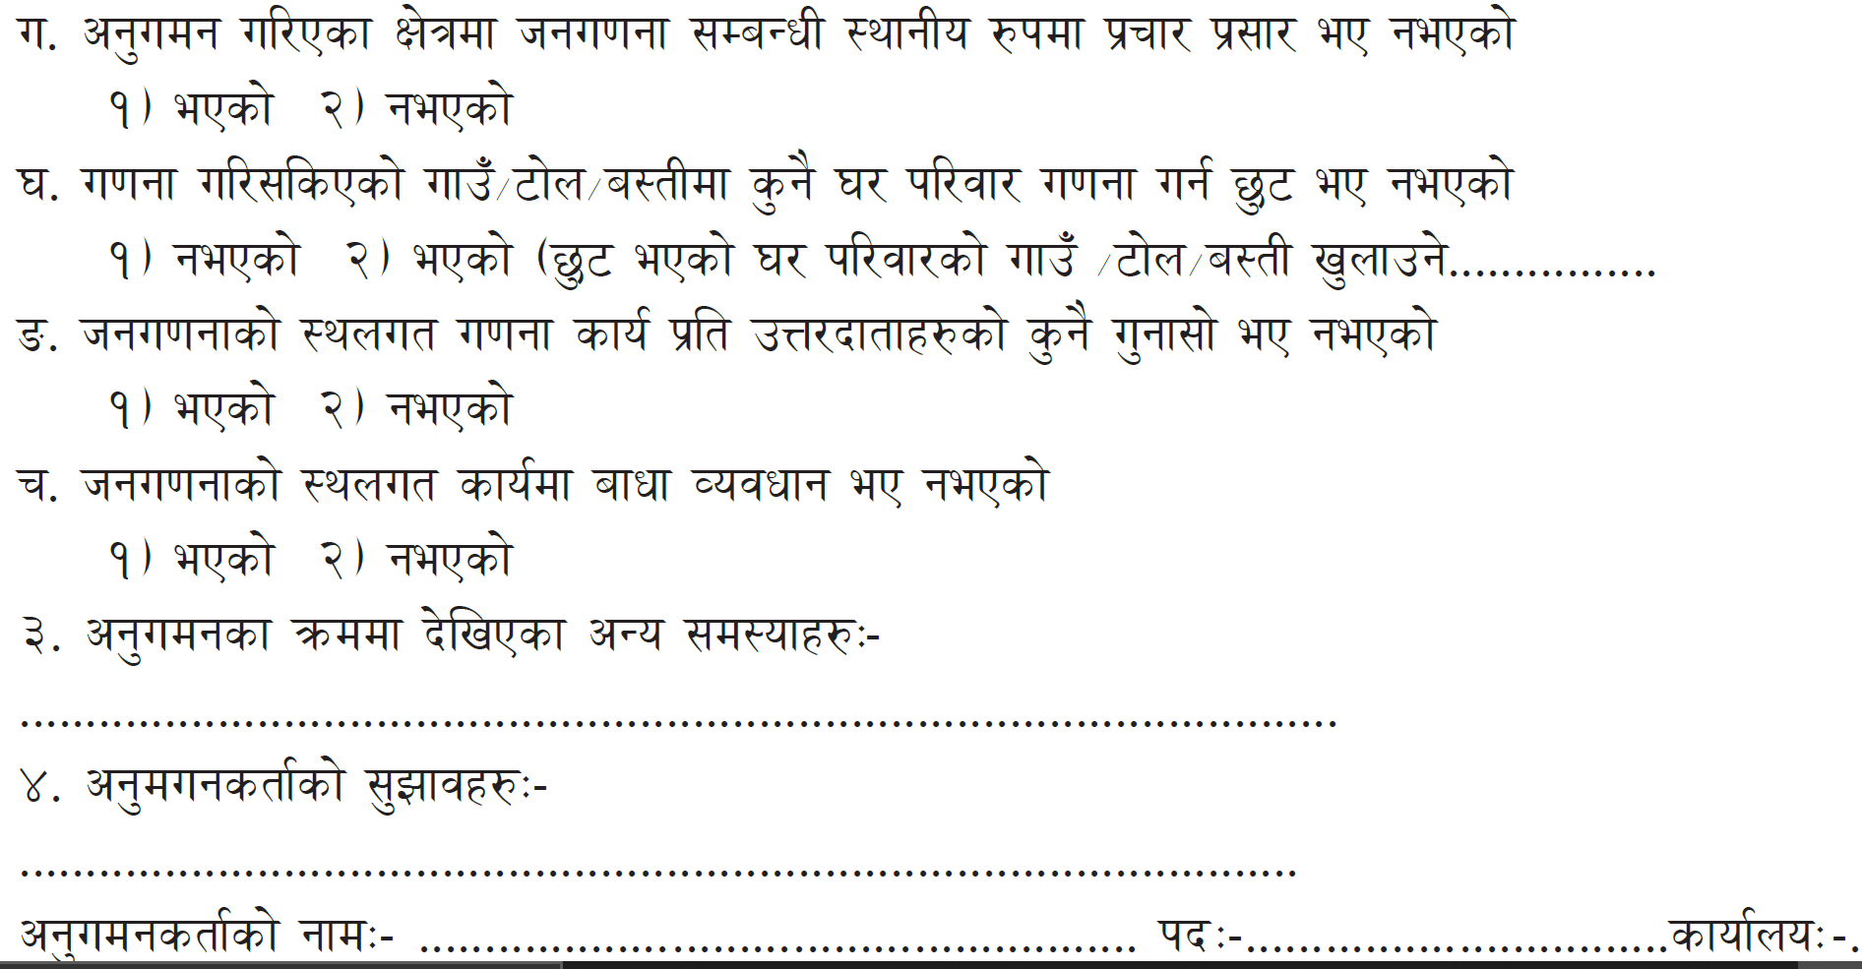

Slide 38
सुपरिवेक्षक सुपरिवेक्षण फाराम
राष्ट्रिय जनगणनाका लागि तथ्याङ्क सङ्कलन गर्ने कार्यमा खटिएका सुपरिवेक्षकको सुपरिवेक्षण गर्न तालिमप्राप्त कर्मचारी “सुपरिवेक्षणकर्ता” को रुपमा खटिने छन् ।
सुपरिवेक्षकले गरेको स्थलगत कार्यको सुपरिवेक्षण गर्न खटिएका सुपरिवेक्षणकर्ता केन्द्र, प्रदेश, जिल्ला र स्थानीयस्तरका कर्मचारी समेत हुन सक्दछन् ।
सुपरिवेक्षणकर्ताले सुपरिवेक्षणमा जाँदा अनुगमन फाराम र सुपरिवेक्षक सुपरिवेक्षण फाराम भरी अनलाइनमा प्रविष्टि गर्ने वा सिधै अनलाइनमा भरी प्रतिवेदन पेश गर्दछन् ।

Slide 39
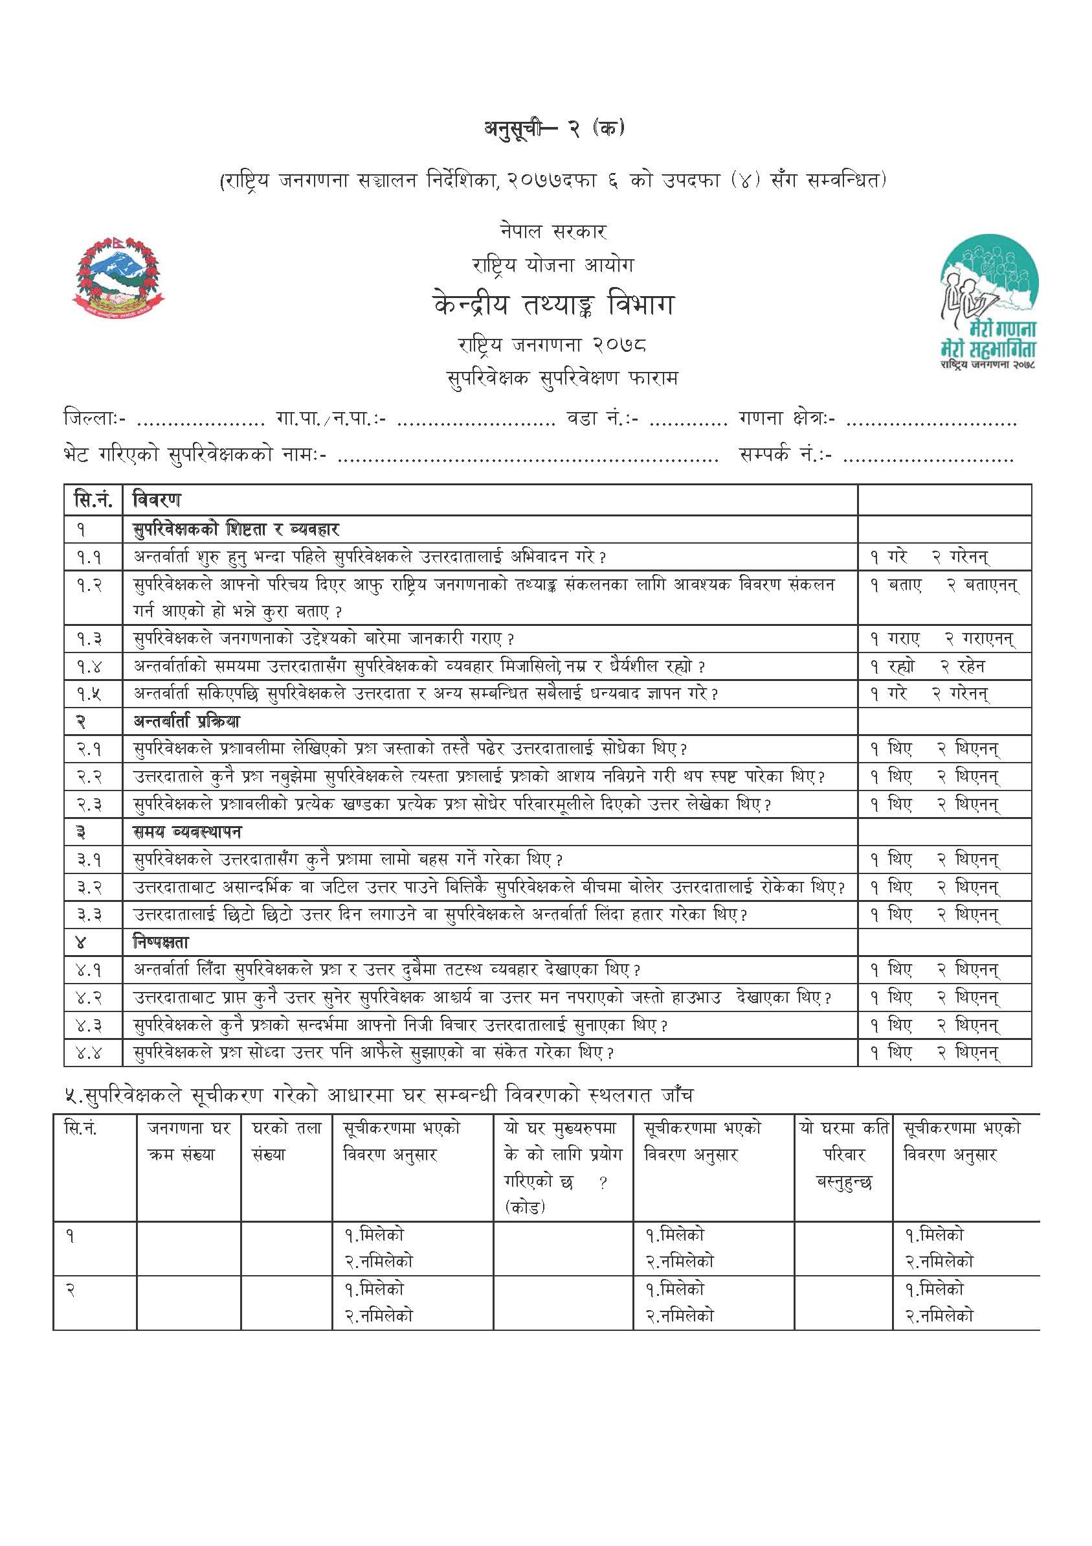
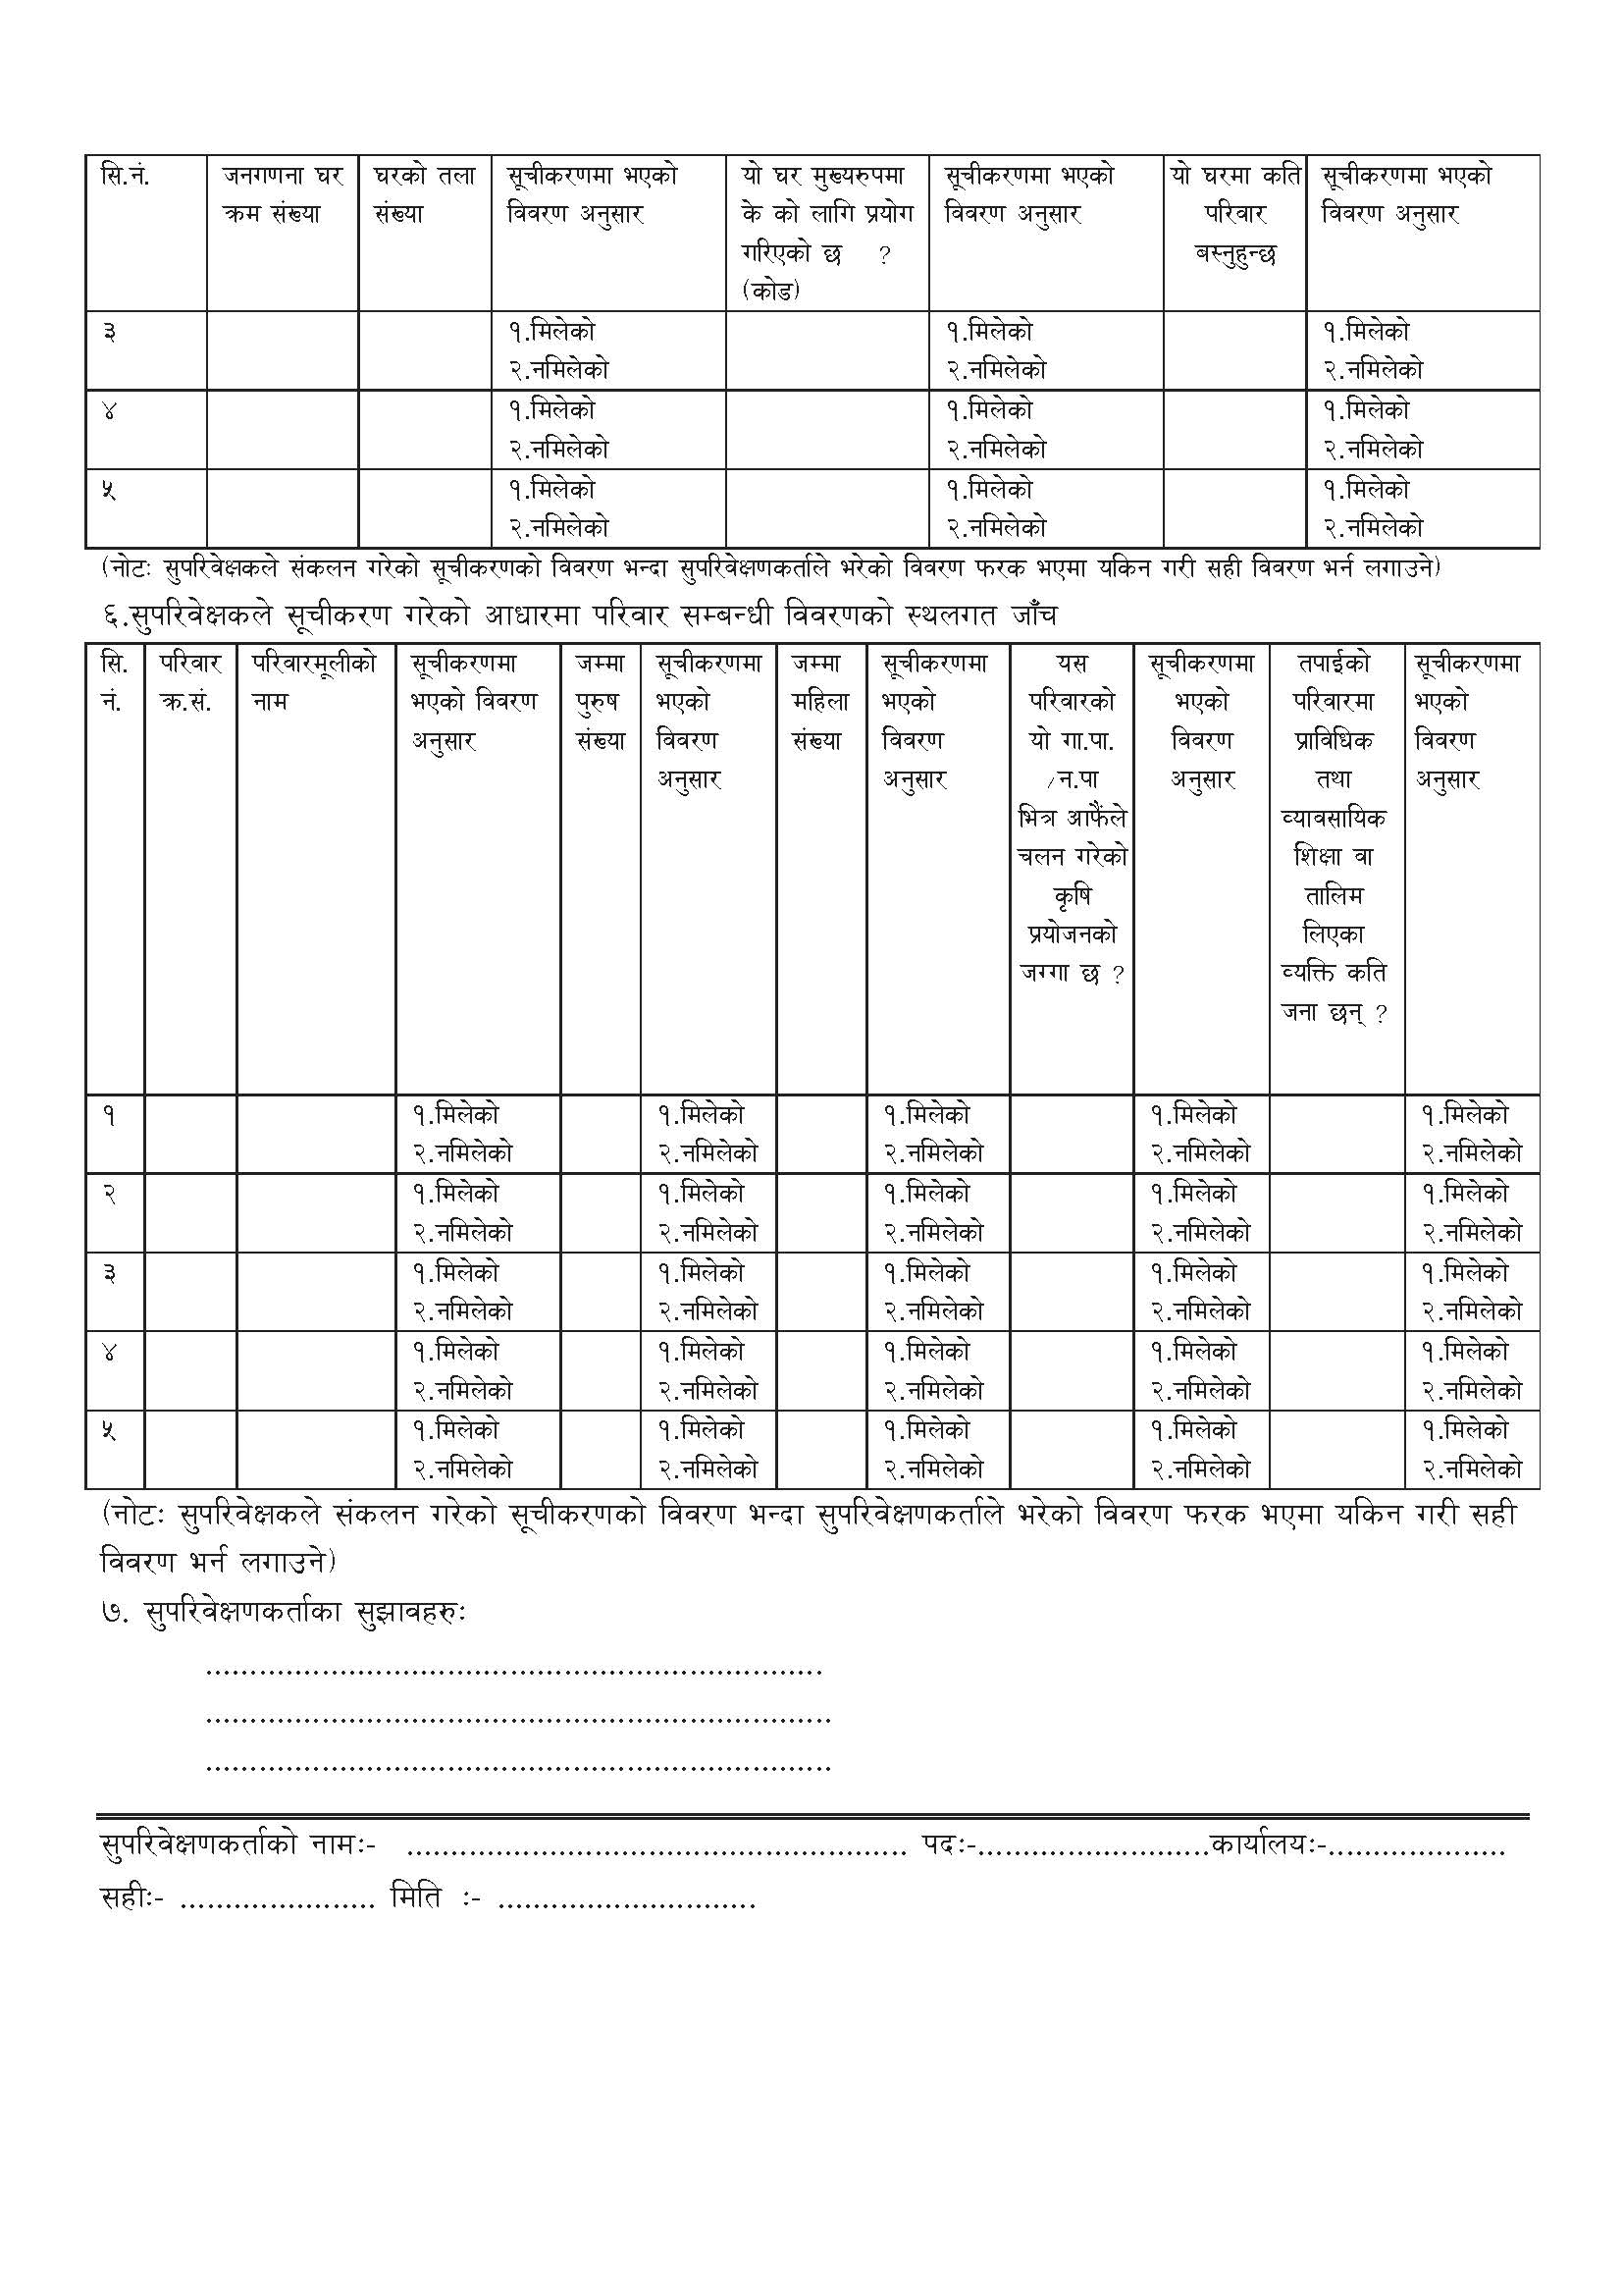

Slide 40
गणक सुपरिवेक्षण फाराम
राष्ट्रिय जनगणनाका लागि तथ्याङ्क सङ्कलन गर्ने कार्यमा खटिएका गणकहरुको सुपरिवेक्षण गर्न तालिमप्राप्त कर्मचारी “सुपरिवेक्षणकर्ता” को रुपमा खटिने छन् ।
गणकले गरेको स्थलगत कार्यको सुपरिवेक्षण गर्न सुपरिवेक्षकहरु प्रमुख सुपरिवेक्षणकर्ता हुन्छन् ।
केन्द्र, प्रदेश, जिल्ला र स्थानीयस्तरका तालिम प्राप्त कर्मचारी सुपरिवेक्षणकर्ताको रुपमा खटिन सक्दछन् ।
सुपरिवेक्षणकर्ता सुपरिवेक्षणमा जाँदा अनुसूची १ र अनुसूची २(ख) अनुसारको गणक सुपरिवेक्षण फाराम भरी अनलाइनमा प्रविष्टि गर्ने वा सिधै अनलाइनमा भर्नु पर्दछ ।

Slide 41
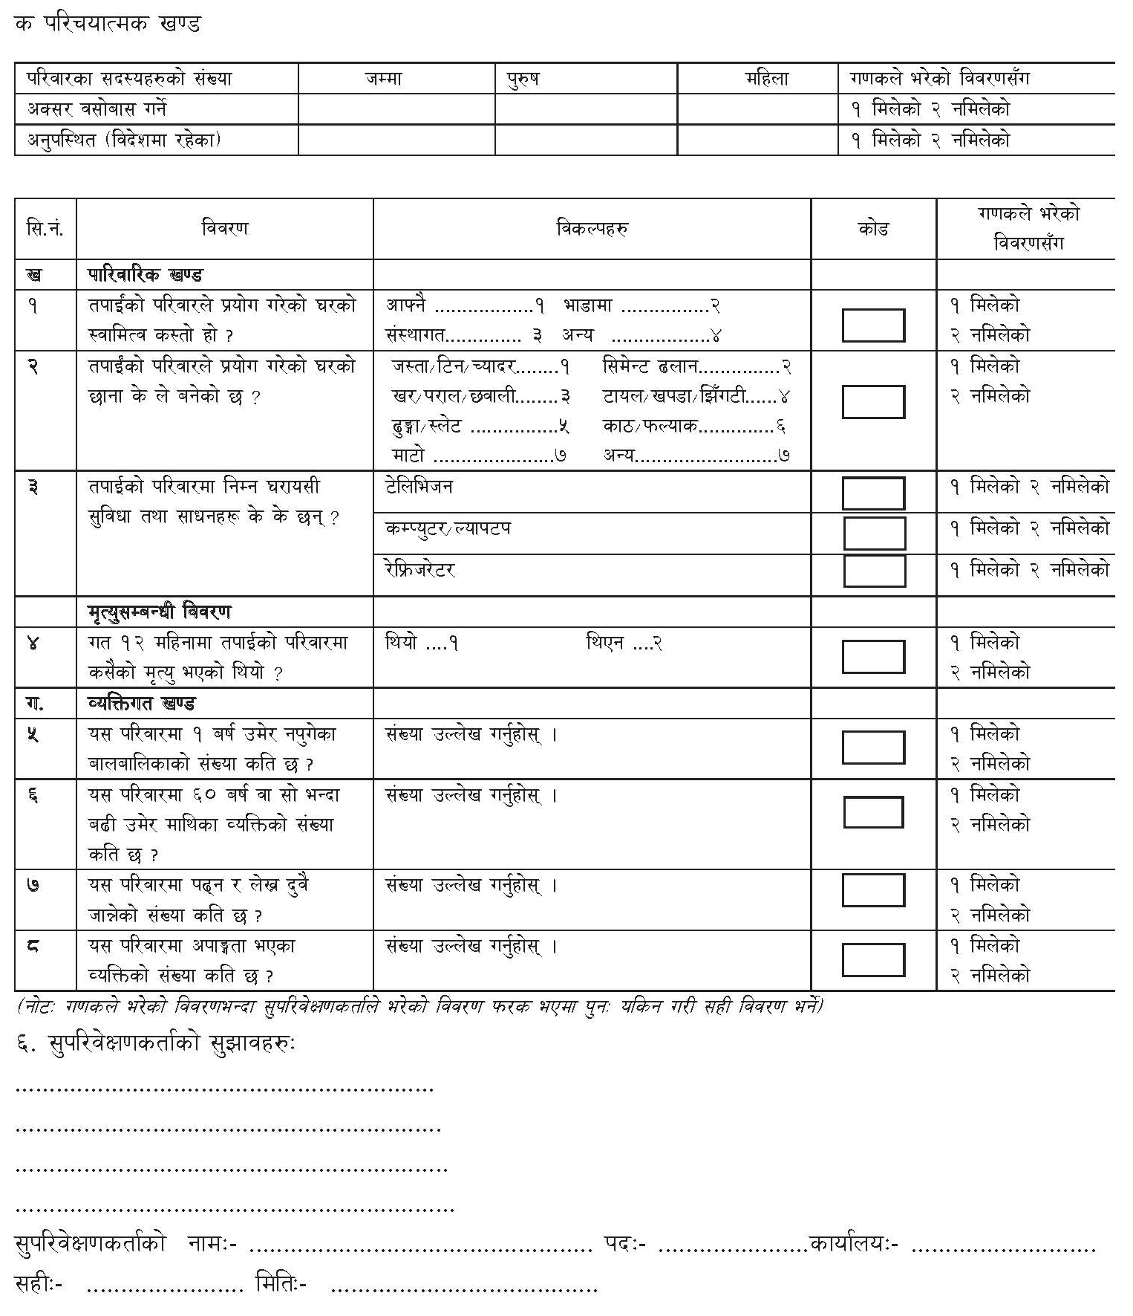
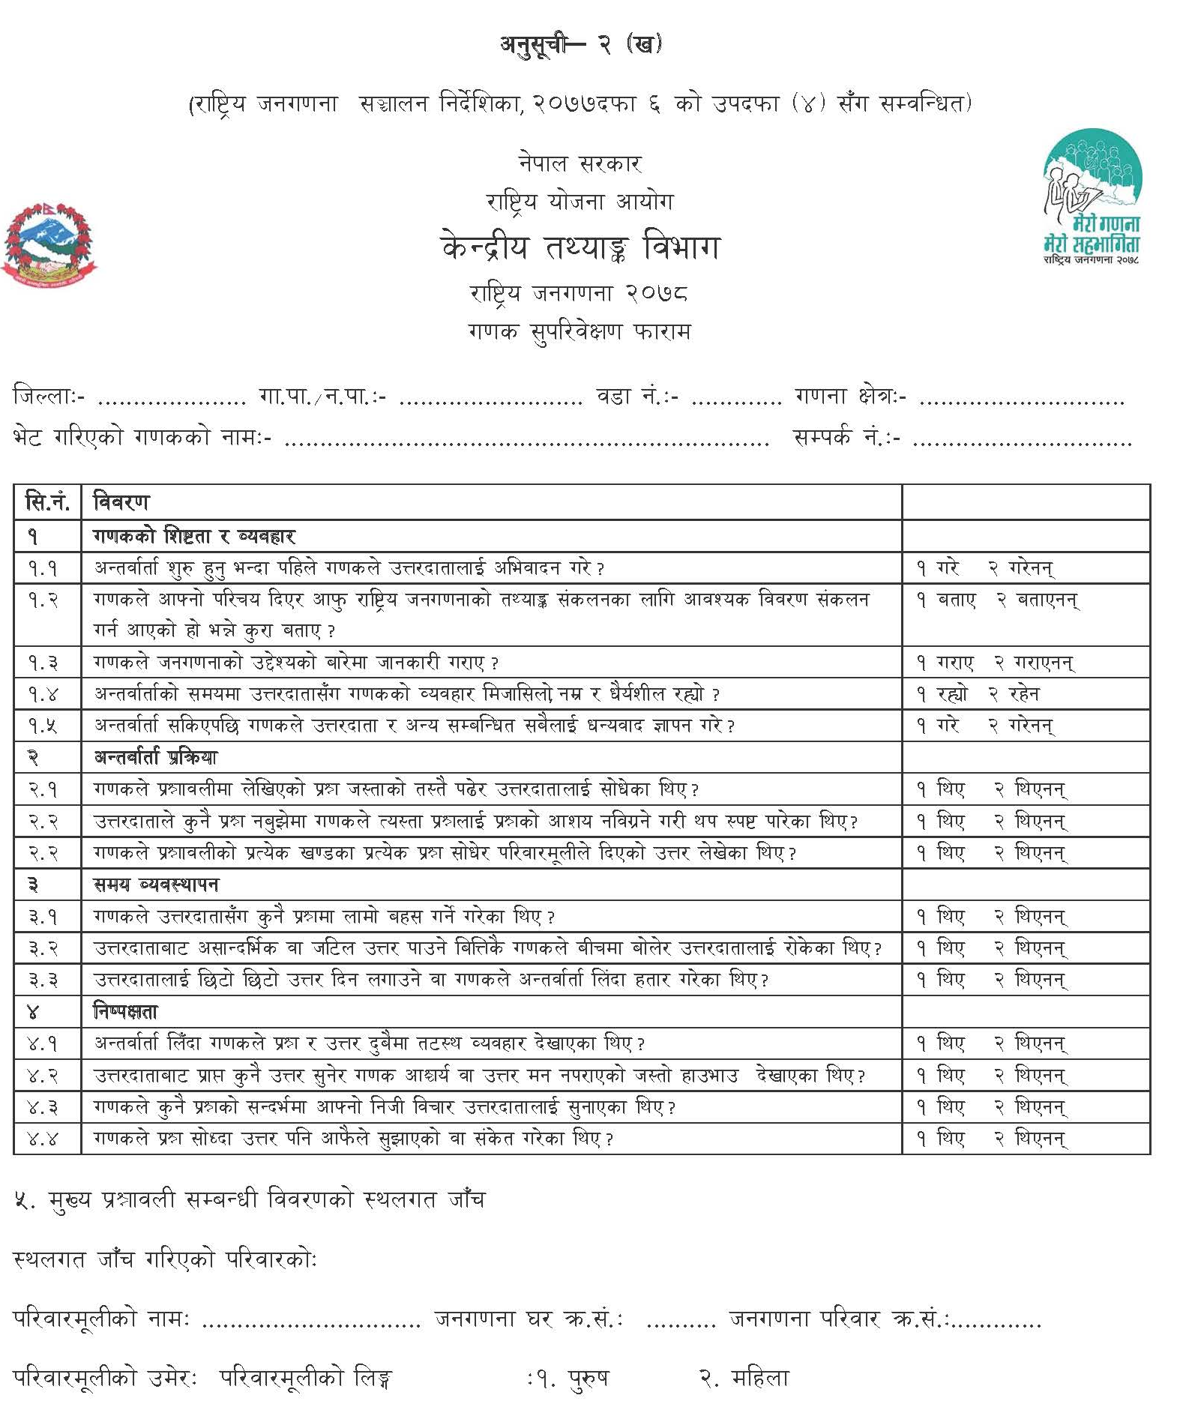

Slide 42
कार्य सम्पन्नता प्रतिवेदन
प्रत्येक गणकले आफुले गरेको कामको संक्षिप्त विवरण कार्य सम्पन्नता प्रतिवेदनमा भरी तपसिल बमोजिमका कागजात यसै साथ बुझाउनु पर्दछ ।
क) भरिएका मुख्य प्रश्नावली किताब संख्याः....बाँकी किताब संख्या...जम्मा किताब संख्याः..
ख) गणना क्षेत्र नक्सा संख्याः ...........
ग) भरिएका घर तथा घरपरिवार सूचीकरण किताबः.....बाँकी किताब संख्याः....जम्मा किताब संख्याः...
घ) घरपरिवार सूचीकरण उतार फाराम पाना संख्याः .......(संलग्न सबै गणकले प्रयोग गरेको)

Slide 43
कार्य सम्पन्नता प्रतिवेदन निवेदनको ढाँचा
राष्ट्रिय जनगणना सञ्चालन कार्यविधि, २०७७ को दफा ५४ को उपदफा ४ ) सँग सम्वन्धित
कार्य सम्पन्नता प्रतिवेदन निवेदनको ढाँचा
कार्य सम्पन्नता फाराम
(सुपरिवेक्षक र गणकले संयूक्त भर्ने)
श्रीमान् जनगणना अधिकारीज्यू मितिः२०७८/ /
प्रदेश/जिल्ला/स्थानीय जनगणना कार्यालय, .................................
विषय : संकलित विवरण बुझाएको बारे ।
महोदय,
उपरोक्त सम्बन्धमा तहाँ कार्यालयको कार्यादेश बमोजिम ........प्रदेश........... जिल्ला ................ को तपसिल बमोजिमको स्थानीय तहको वडा तथा गणनाक्षेत्रमा खटिई तोकिएको कार्य सम्पन्न गरी तपसिल बमोजिम तथ्याङ्क तथा अन्य विवरणहरु पेश गरेका छौं ।
क्रमशः

Slide 44
कार्य सम्पन्नता प्रतिवेदन निवेदनको ढाँचा

Slide 45
गणना सामग्रीहरुको वितरण
राष्ट्रिय जनगणना २०७८ मा गणकहरुलाई आवश्यक पर्ने गणना सामग्रीहरुमध्ये तालिममा चाहिने सामाग्रीहरु तालिमको समयमा र स्थलगत कार्यको लागि चाहिने सामाग्रीहरु स्थानीय जनगणना कार्यालयबाट वितरण हुन्छ । गणकले आफूलाई आवश्यक पर्ने गणना सामग्रीहरु पुरा छन् छैनन् रुजु गरेर मात्र स्थलगत कार्य गर्नुपर्दछ ।

Slide 46
गणकलाई आवश्यक पर्ने गणना सामग्रीहरु:
(१) गणना क्षेत्रको नक्सा
(२) मुख्य प्रश्नावली किताब
(३) गणना पुस्तिका
(४) लैङ्गिक समानता तथा सामाजिक समावेशी सन्दर्भ पुस्तिका र अपाङ्गता सम्बन्धी सहयोगी पुस्तिका
(५) प्रचार प्रसार सामग्रीहरू
(६) आफूलाई तोकिएको क्षेत्रको घर तथा घरपरिवार सूचीकरण उतार फारामहरू
(७) गणना सामग्री: झोला, टोपी, छाता, निलो डटपेन, नोटकपी, परिचयपत्र र स्वास्थ्य सुरक्षाका सामग्रीहरू ।
(८) ट्याब्लेट, पावर बैंक र चार्जर ( ट्याब्लेट मार्फत तथ्याङ्क संकलन गर्ने गणकको लागि)

Slide 47
गणक र सुपरिवेक्षकले भर्नुपर्ने प्रश्नावली फाराम तथा अन्य फारामहरू
सुपरिवेक्षक | गणक
१. घर तथा घरपरिवार सूचीकरण फाराम | १. मुख्य प्रश्नावली
२. गणना क्षेत्र नक्सा | २. कन्ट्रोल फाराम (सुपरिवेक्षकसँग संयुक्त रूपमा)
३. सामुदायिक प्रश्नावली | ३. कार्य सम्पन्नता फाराम (सुपरिवेक्षकसँग संयुक्त रूपमा)
४. गणक सुपरिवेक्षण फाराम तथा अनुगमन फाराम | ४. मातृ मृत्यु सूचित फाराम
५. कन्ट्रोल फाराम (गणकसँग संयुक्त रूपमा)
६. कार्य सम्पन्नता फाराम (गणकसँग संयुक्त रूपमा)
७. कृषि घरपरिवार उतार फाराम
८. घर तथा घरपरिवार सूचीकरण उतार फाराम

Slide 48
गणना सामग्रीहरुको ढुवानी, भण्डारण, वितरण र व्यवस्थापन
संकलित फारामहरुको भण्डारण र व्यवस्थापन
राष्ट्रिय जनगणनाको लागि ठूलो संख्यामा प्रश्नावली फाराम तथा गणना सामग्रीको व्यवस्थापन गर्नुपर्ने भएकोले प्रश्नावली तथा गणना सामग्रीलाई स्थानीय स्तरसम्म ढुवानी र भण्डारण गर्ने, स्थानीयस्तरवाट भरिएका प्रश्नावलीहरु केन्द्रसम्म ल्याउने तथा तथ्याङ्क प्रशोधन केन्द्रमा प्रश्नावलीलाई व्यवस्थापन गर्नुपर्ने हुन्छ ।
यसका लागि निम्न कार्यहरु गरिनेछः
प्रश्नावली तथा गणना सामग्रीको संख्या सुनिश्चित गर्ने
क्रमशः

Slide 49
गणना सामग्रीहरुको ढुवानी, भण्डारण, वितरण र व्यवस्थापन
प्रश्नावली तथा गणना सामग्रीको उपयूक्त समयमा सुरक्षित तवरले ढुवानी गर्ने,
स्थलगतरुपमा संकलित विवरणको पूर्ण सुरक्षा तथा गोपनीयता सुनिश्चित गर्ने,
भरिएका फाराम तथा अन्य गणना सामग्रीहरु सुरक्षितरुपमा परिवहन गरी विभागमा ल्याउने र प्रशोधनका लागि आवश्यक पूर्व तयारी गर्ने,
तथ्याङ्क प्रविष्टि कार्यमा प्रश्नावलीको उचित व्यवस्थापन गर्ने,
क्रमशः

Slide 50
गणना सामग्रीहरुको ढुवानी, भण्डारण, वितरण र व्यवस्थापन
विभागले वडा तथा स्थानीय तह अनुसार गणना सामग्रीको परिमाण सुनिश्चित गरी स्थानीय जनगणना कार्यालय स्तरमा प्याकिङ गरी सबै प्रदेश तथा जिल्ला जनगणना कार्यालयसम्म ढुवानीको व्यवस्था मिलाउनेछ ।
गणना सामग्री प्याकिङ गर्दा स्थानीय जनगणना कार्यालय अनुसार अलग अलग प्लाष्टिक थैलोमा प्याकिङ गरी सुरक्षित तवरले जुटको बोरामा प्याक गरिएको छ ।
गणना सामाग्रीहरु जिल्ला तथा स्थानीय जनगणना कार्यालय तहमा कार्यालय प्रयोजन तथा तालिम प्रयोजनका लागि अलग अलग प्याकिङ गरिएको छ । वितरण सम्बन्धमा जनगणना अधिकारी पुस्तिकामा उल्लेख गरिएको छ ।
क्रमशः

Slide 51
गणना सामग्रीहरुको ढुवानी, भण्डारण, वितरण र व्यवस्थापन
प्रदेश तथा जिल्ला जनगणना कार्यालयले विभागबाट प्राप्त गणना सामग्री मातहतका स्थानीय जनगणना कार्यालयसम्म ढुवानीको व्यवस्था गर्नुपर्नेछ ।
सामग्रीको सुरक्षा र व्यवस्थित ढुवानीको लागि जनगणना समन्वय समितिले आवश्यक सहयोग गर्नेछ ।
तोकिएको स्थानमा गणना सामग्री भण्डारणको लागि विभागले गृह मन्त्रालय मार्फत सुरक्षा निकायलाई सहयोगको लागि अनुरोध गर्नेछ ।
क्रमशः

Slide 52
गणना सामग्रीहरुको ढुवानी, भण्डारण, वितरण र व्यवस्थापन
स्थानीय जनगणना कार्यालयबाट आवश्यक गणना सामग्रीहरु बुझी आफ्नो गणना क्षेत्रसम्म लैजाने र भरिएका प्रश्नावली तथा सामग्रीहरु बुझाउनका लागि स्थानीय जनगणना कार्यालयसम्म ल्याउने जिम्मेवारी सम्बन्धित गणक तथा सुपरिवेक्षकको हुनेछ ।
भरिएका फाराम गणक तथा सुपरिवेक्षकबाट बुझिसकेपछि सुरक्षित रुपमा त्यसलाई भण्डारण गर्ने र विभागले तोकेको स्थानमा पठाउने जिम्मेवारी जनगणना अधिकारीको हुनेछ ।
स्थानीय जनगणना कार्यालयले भरिएका फारामहरु गणना क्षेत्र, वडा नम्बर तथा स्थानीय तह अनुसार अलग अलग प्याकिङ गरी जिल्ला जनगणना कार्यालयसम्म पुर्याउनु पर्नेछ ।
जिल्लामा पठाइए अनुसार नै वडा तथा स्थानीय तह अनुसार भरिएका प्रश्नावली फारामहरु जिल्ला जनगणना कार्यालयले प्याकिङ गरी सात दिनभित्र विभागमा पठाउनु पर्नेछ ।
क्रमशः

Slide 53
गणना सामग्रीहरुको ढुवानी, भण्डारण, वितरण र व्यवस्थापन
केन्द्रीयस्तरमा प्रश्नावली भण्डारण र व्यवस्थापनः
जिल्लाबाट भरिएर आएका प्रश्नावली विभागले तथ्याङ्क प्रशोधन केन्द्रमा भण्डारणको व्यवस्था मिलाउनेछ ।
प्रश्नावली जिल्ला, स्थानीय तह तथा वडा अनुसार स्पष्ट देखिने गरी अलग अलग /\याकमा भण्डारण गरिनेछ ।

Slide 54
सुरक्षा व्यवस्था
विभागले राष्ट्रिय जनगणना कार्य गणना सामग्री तथा भरिएको प्रश्नावलीको सुरक्षाको पूर्ण व्यवस्था मिलाउनेछ।
यसका लागि विभागले सङ्घ र प्रदेश सरकारका सम्बन्धित निकायसँग नियमित सम्पर्क र समन्वय गर्नु पर्नेछ।
संलग्न जनशक्तिको सुरक्षाको लागि जनगणना कार्यालयले स्थानीय प्रशासन तथा सुरक्षा निकायको आवश्यक सहयोग लिन सक्ने छन् ।
गणकले गणना सामग्री सुरक्षित तवरले राख्नु पर्नेछ।
भरिएका फारामहरू सम्बेदनशील हुने भएकाले सुरक्षा निकायको समन्वयमा ढुवानी गर्नु पर्दछ।
सुरक्षा व्यवस्थाको लागि गृह मन्त्रालयबाट परिपत्र गर्ने व्यवस्था गरिनेछ।

Slide 55
सारांश र निष्कर्ष
मुख्य प्रश्नावलीको किताबमा विवरण लिइएका जनगणना घर र परिवार संख्याका आधारमा कभर पेज भर्नु पर्दछ ।
मुख्य प्रश्नावलीको कभर पेजको विवरणका आधारमा कन्ट्रोल फाराम भर्नु पर्दछ ।
गणना कार्य सकिएपछि कार्य सम्पन्नता प्रतिवेदन फाराम गणक र सुपरिबेक्षकले संयुक्त रूपमा भर्नु पर्दछ ।
गणक र सुपरिबेक्षकले गरेको कामको अनुगमन तथा सुपरिवेक्षण गर्ने व्यक्तिले अनुगमन तथा सुपरिवेक्षण फारामहरु भर्नु पर्दछ ।
जनगणनाको स्थलगत कार्यलाई सहज बनाउन केन्द्र र जिल्ला तहमा जनगणनाको प्रचार प्रसार गरिनेछ ।
गणना सामग्रीहरुको ढुवानी, भण्डारण, वितरण, व्यवस्थापन र सुरक्षामा बिशेष ध्यान पुर्याउनु पर्दछ

Slide 56
धन्यवाद!

